Slide 1
Tradução & Tecnologias
Texto de Érika Nogueira de Andrade Stupiuello, UNESP
SEMINÁRIO APRESENTADO POR
ARIANE CASTELLO
AGUEDA B.N.H. KIM 9371161
GIOVANNA DIAS JORGE 9329138
Maria Fernandes vasconcellos 8023188
MELINA VALENTE 8745617

Slide 2
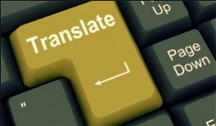
INTRODUÇÃO: A RELAÇÃO INDISSOCIÁVEL ENTRE O TRADUTOR E AS TECNOLOGIAS

Slide 3
Tecnologia Definição :
"Conjunto de conhecimentos e práticas, fundado nos princípios científicos e aplicado a um determinado ramo técnico"

Slide 4
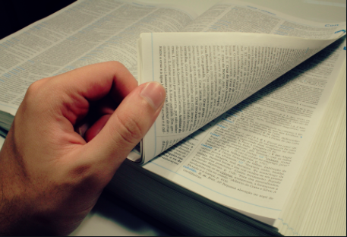
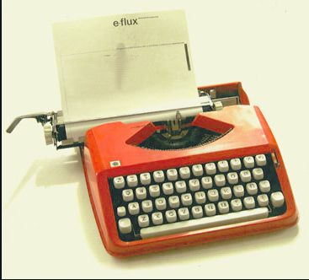
As necessidades vividas em cada época ditam as ferramentas tecnológicas usadas profissionalmente

Slide 5
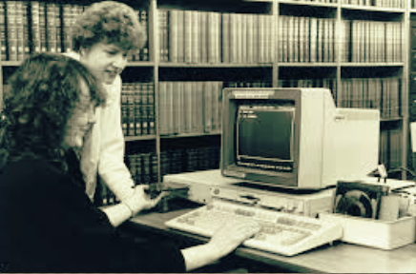
Microcomputadores, 1980: início da tecnologia da informação

Slide 6


&

Slide 7
1990: sistemas de memórias de tradução em escala comercial
Possibilitam a reutilização da produção tradutória em trabalhos futuros
Promessa de maior eficiência
Implicação de novos critérios para a contratação do tradutor

Slide 8
TRADUÇÃO É TECNOLOGIA
É uma atividade humana ligada à informação
Importância do tradutor em conhecer as ferramentas que utiliza
Tecnologia atua nas decisões tradutórias
A tecnologia auxilia o tradutor a controlar o seu trabalho

Slide 9
Sistemas de memória de tradução:
Reaproveitar o trabalho = maior eficiência

Slide 10
Peter Arthern, em 1978 demostrava como seria a TMS
- Qualquer texto novo seria digitado em um processador de texto
- À medida que fosse digitado, o sistema compararia esse texto aos textos anteriores
armazenados na memória
- possibilitaria tradução concomitante em todas as línguas oficiais da
Comunidade Européia
Arthern observou que a maior parte do processo era
ALTAMENTE REPETITIVA , gerando um GASTO MAIOR

Slide 11
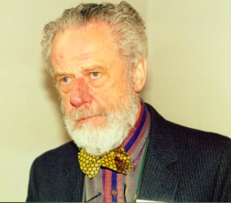
Martin Kay (1935), pesquisador da XEROX,
Reconhecido por seu trabalho em
linguística computacional
Utilizou as ideias seminais de Arthern
em seu artigo :
"THE PROPER PLACE OF MEN AND
MACHINES IN LANGUAGE TRANSLATION"
1980"
Para Kay m sistema automático só seria bem sucedido se fosse capaz de
ampliar a produtividade humana

Slide 12
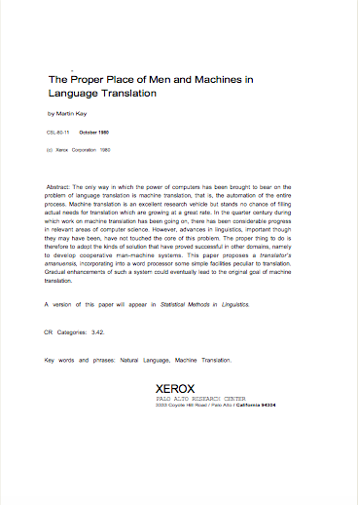
Artigo de Martin Kay:
1980

Slide 13
Características dos sistemas de memória de tradução:
Constituição de um banco de dados terminológicos e fraseológicos
que compilados a partir de segmentos do texto original e
pareados com suas respectivas traduções
tornam-se passíveis de REUTILIZAÇÃO em trabalhos posteriores
porque conseguem RECUPERAR as correspondências armazenadas

Slide 14
Essas recuperações de correspondências podem ser
PARCIAL : FUZZY MATCH
ou
TOTAL: FULL MATCH

